Slide 1

Projet annuel

Slide 2
Pour quel type d’utilisateur
Notre outil s’adressera à tout consommateur désireux de suivre ses dépenses ( Courses, restaurants, achat divers...) Dans le but de faire un suivi des frais.

Slide 3
Cas d’usage :
L’utilisateur prends en photo son ticket de caisse, valide sur l’application, qui enregistrera le total, la date ainsi que l’enseigne.
Par la suite l’utilisateur aura le choix de pouvoir consulter ses anciennes dépenses et de faire un suivi en les visualisant.

Slide 4
Outils et plateformes technologiques identifiées

Slide 5
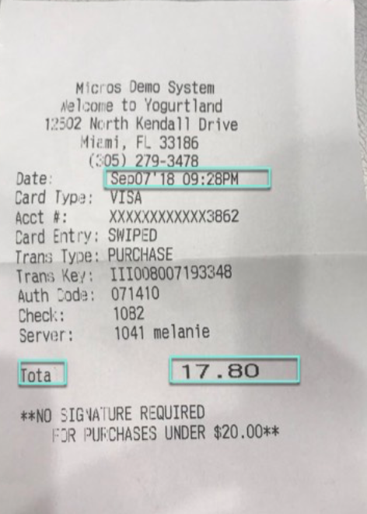
Solution Yolo boxes + entrainement
Input : Image
Output : Coordonnées
Input : Image
Output : Coordonnées
Etiquetage du Dataset
Train modèle « Total »
Input : Coordonnées
Output : Images
Input : Image
Output : texte
Train modèle « Date »
Traitement
Coord - images
OCR
Train modèle « Enseigne »

Slide 6
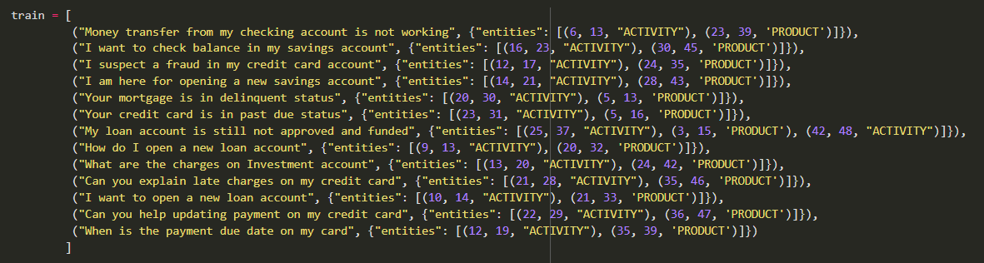
Solution NER avec Spacy
Input : Tab des objets des entités répertoriées après l’OCR
Ouput Doc Objects
Input : Image
Output : texte
Trouver les indexes des entités dans le texte
Entrainement du modèle
OCR

Slide 7
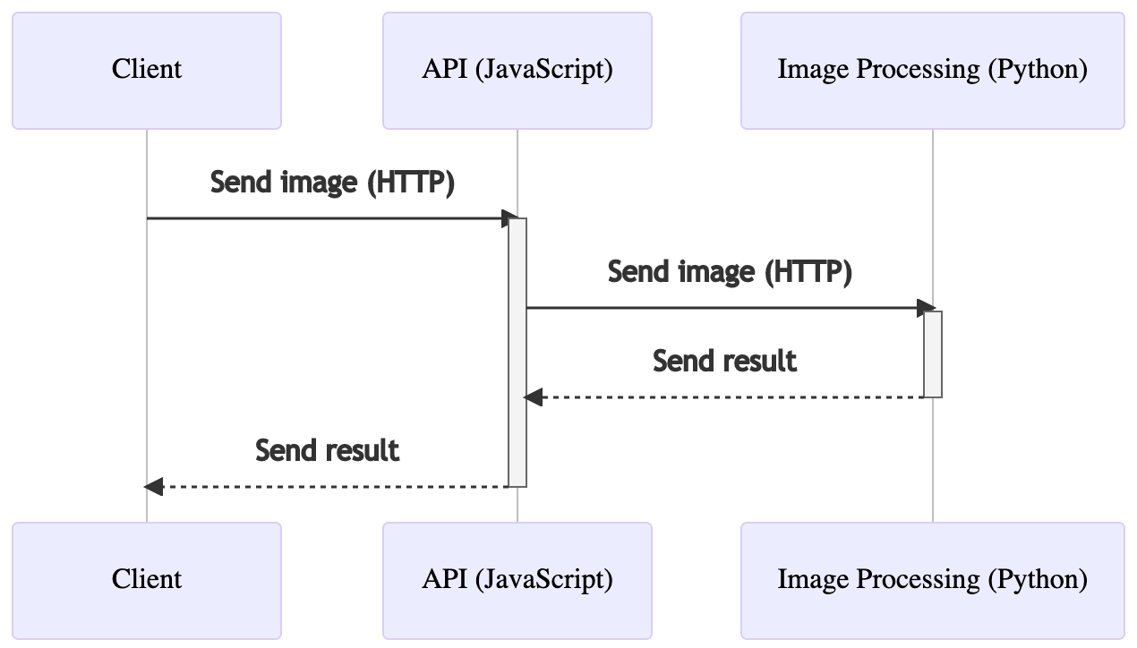

Slide 8
Solution pour l’application mobile
Progressive Web App
Qui permet d’apparaitre à l’utilisateur de la même manière que les applications natives mobile, permet le référencement sur les moteurs de recherche de la même manière qu’un site web classique
Permet l’utilisation et la gestion du cache
OCR

Slide 9
Difficultés rencontrées
Entrainement du modèle post annotation
Certains caractères spéciaux se sont glissés dans notre dataset lors de l’application de l’OCR qui crée un décalage sur la position réelle des caractères lors de la lecture avec Spacy
Déploiement PWA dans le cloud

Slide 10
Répartition des tâches
Alfonso (IA) :
Préparation du dataset à étiqueter
Recherche sur spacy
Intégration de l’outil d’annotation du dataset
Refonte d’un outil d’annotation pour la dataset
Prétraitement des images (opencv) avec Deskew, distinction du background et foreground de l’image
Paramétrage de l’OCR
Entrainement du modèle
Migration spacy 2 vers spacy 3
Prédiction du modèle

Slide 11
Répartition des tâches
Claudomir (infrastructure et cloud) :
Mise en place d’un service HTTP communiquant avec le modèle (pipeline)
Mise en place d’un serveur elasticsearch et kibana
Mise en place d’un reporting kibana
Mise en place d’une application PWA (local)
Déploiement de l’infrastructure globale dans le cloud (application + pipeline)
Mise en place d’un certificat HTTPS sur l’ensemble des services

Slide 12
Répartition des tâches
Sarah :
Etiquetage du dataset
Design de l’application

Slide 13
Améliorations possibles
Entrainement du modèle post annotation
Certains caractères spéciaux se sont glissés dans notre dataset lors de l’application de l’OCR qui crée un décalage sur la position réelle des caractères lors de la lecture avec Spacy
Déploiement PWA dans le cloud + sécurité
Amélioration du modèle de prédiction

